Slide 1
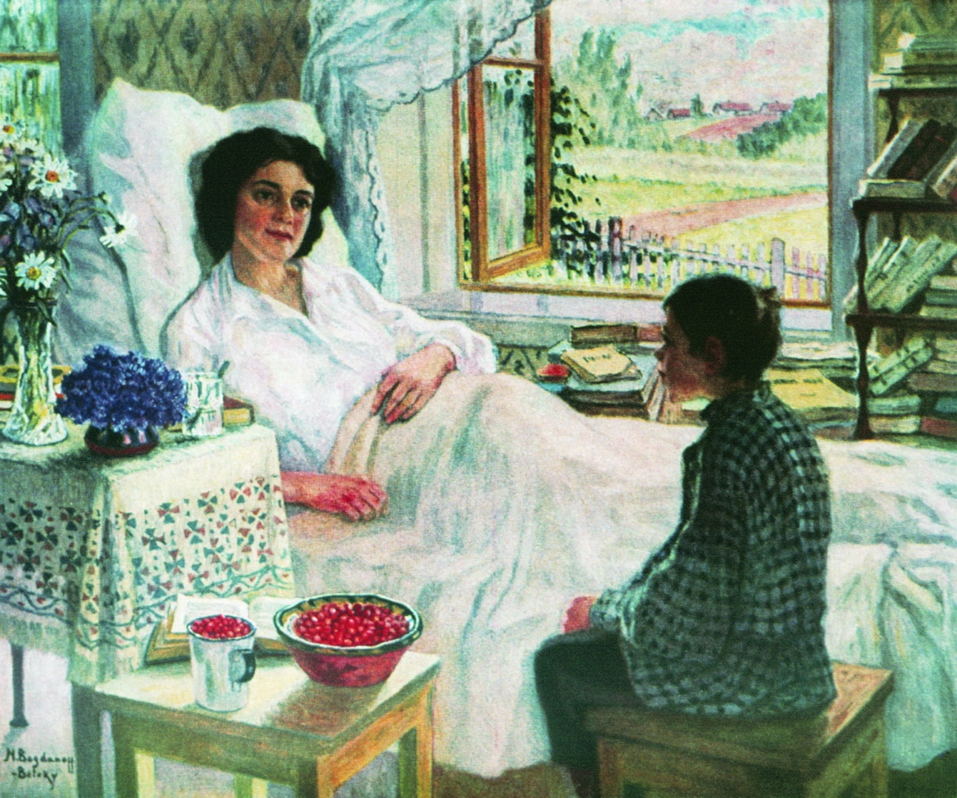
Вот знак прощения грехов: если ты возненавидел грех, то простил тебе Господь грехи твои.
Преподобный Силуа́н Афо́нский

Slide 2
Ане́сти
Тема 17. Изменение ума
Вы узнаете:
- может ли компьютер быть дороже мамы,
- как научиться просить прощения,
- зачем нужны заповеди.

Slide 3
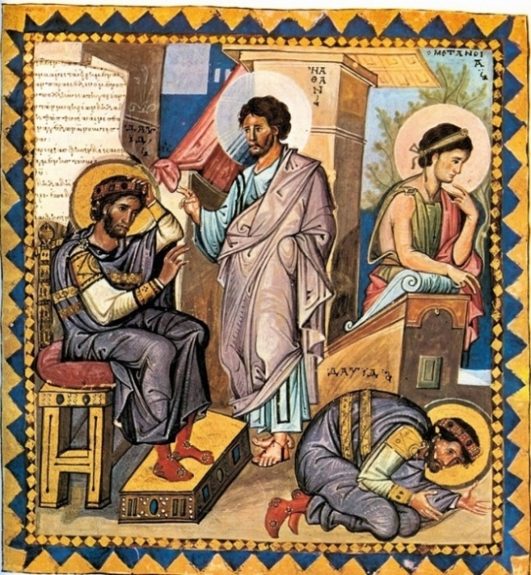
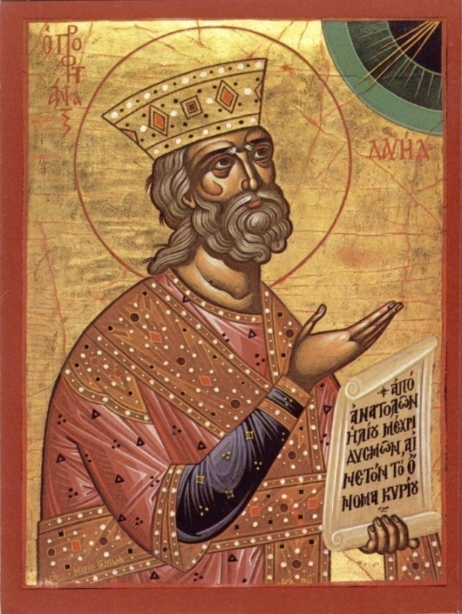
Царь Давид – лучший еврейский царь, однако…

Slide 4
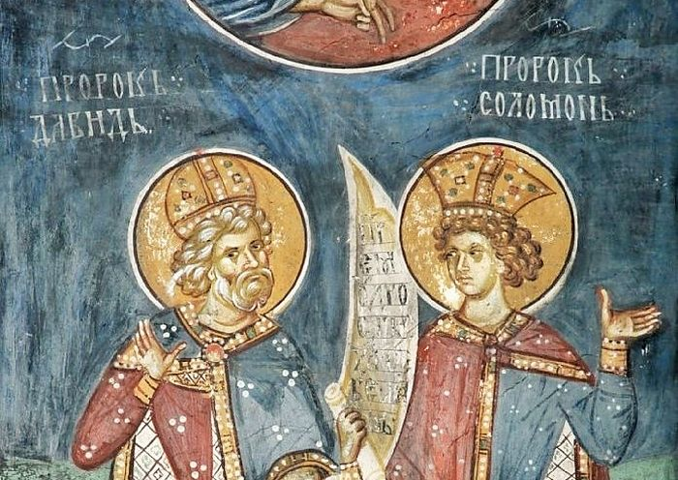
Давид и его сын Соломон

Slide 5
Вот знак прощения грехов: если ты возненавидел грех, то простил тебе Господь грехи твои.
Преподобный Силуа́н Афо́нский

Slide 6
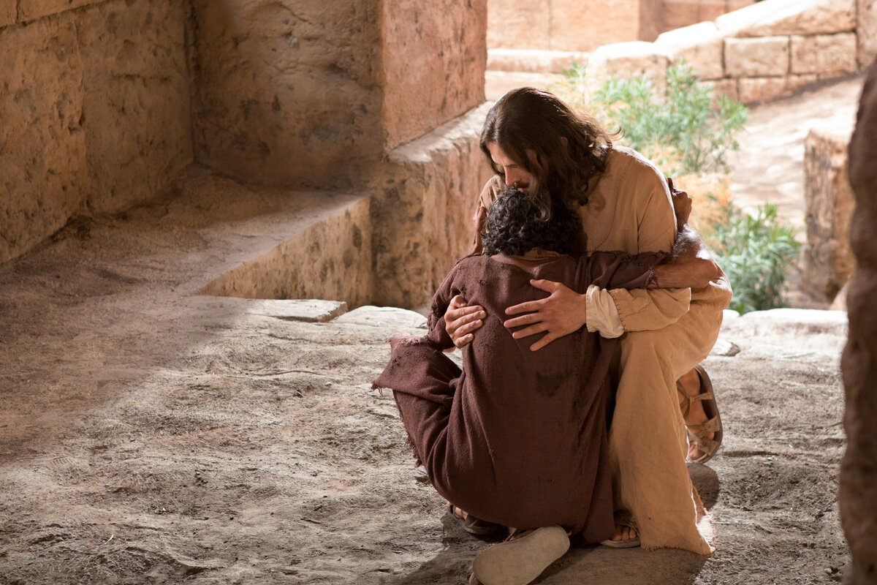
Заповеди дал любящий Бог для помощи людям

Slide 7
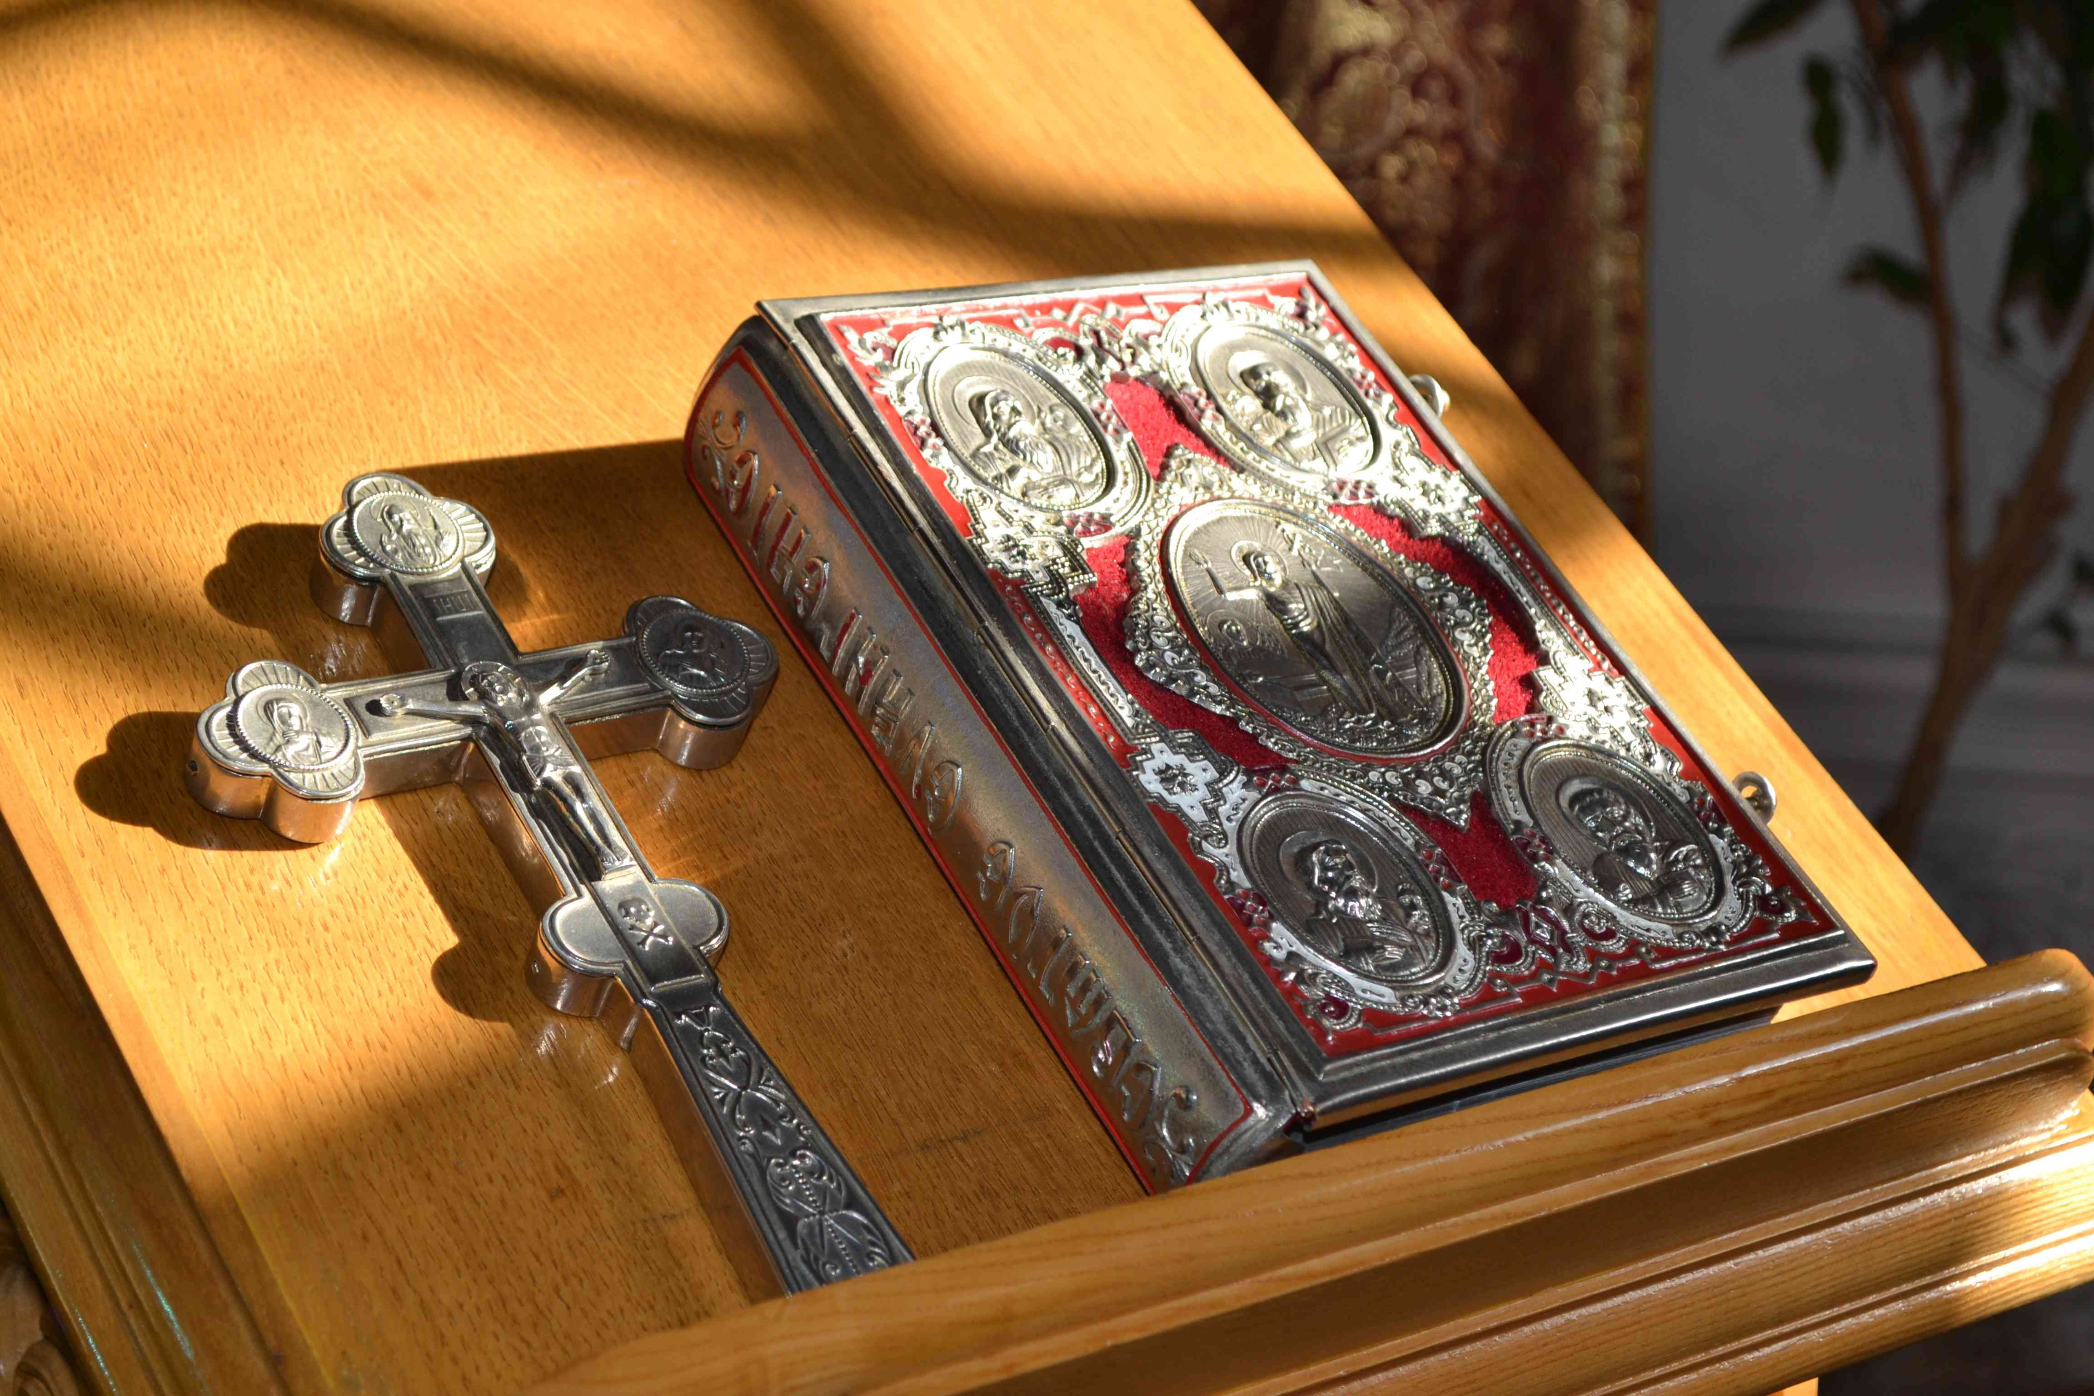
После Таинства Исповеди целуют крест и Евангелие, обещая Богу исправиться…

Slide 8
Процесс «изменения ума» - покаяния…
Попросить прощения – это «изменение ума»
Жить по заповедям – это «изменение ума»
Любить Бога и ближнего – это «изменение ума»

Slide 9
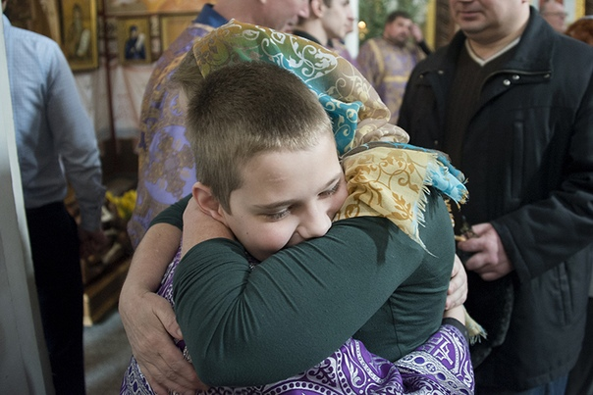
Прощёное воскресенье

Slide 10
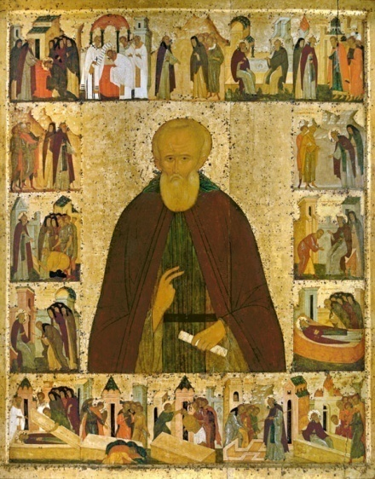
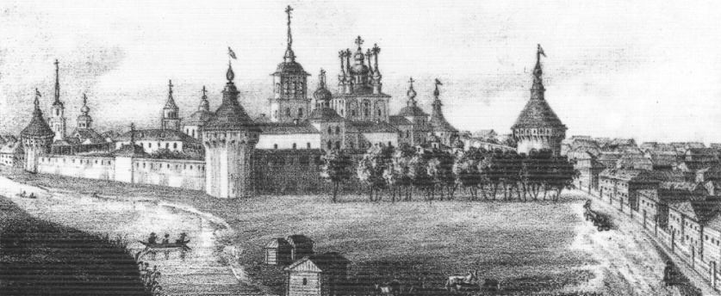
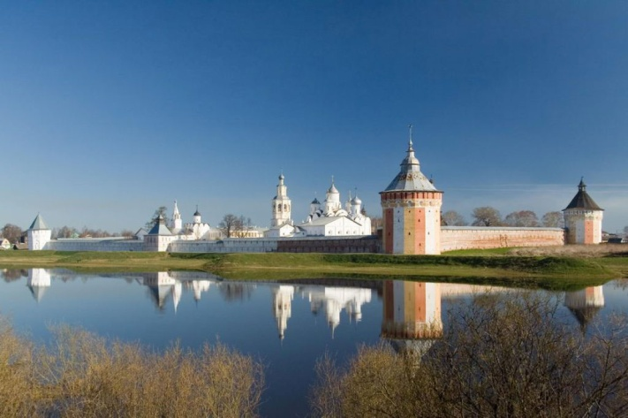
Прп. Димитрий Прилуцкий память - 24 февраля

Slide 11
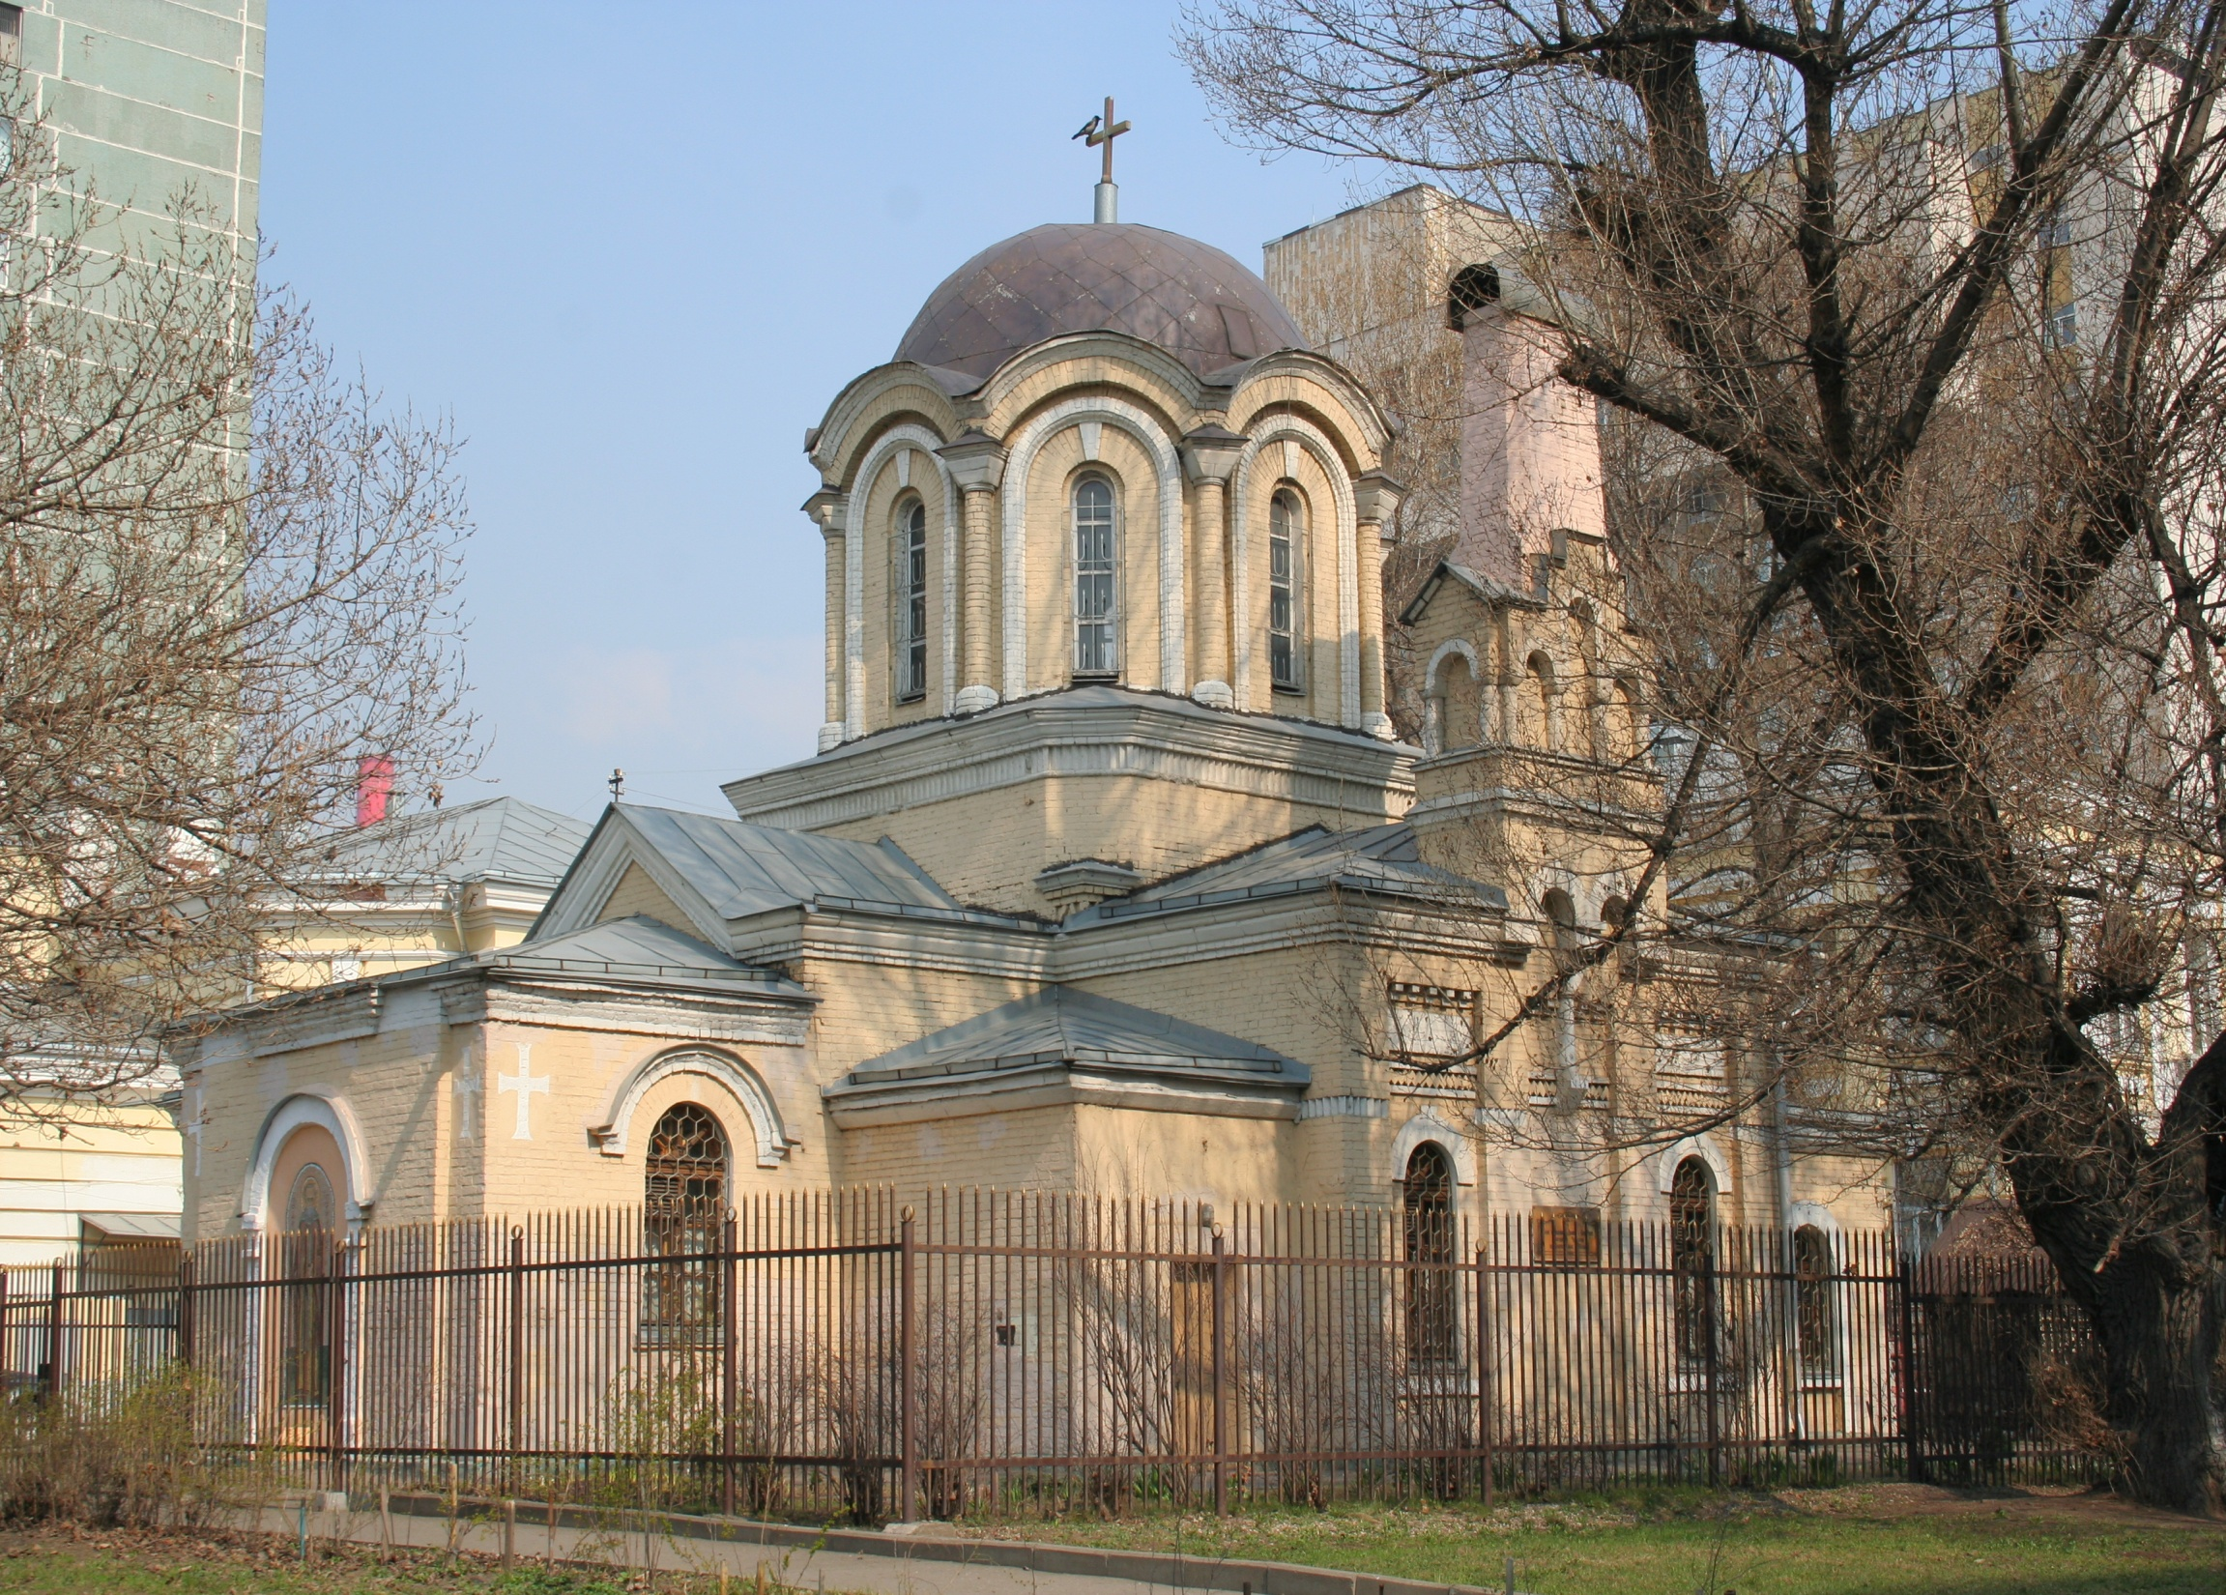
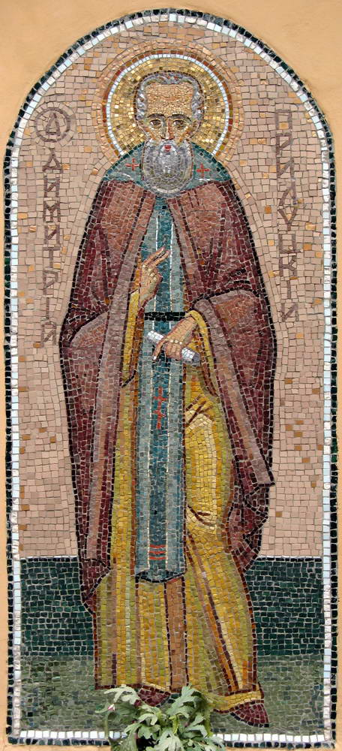
Единственный храм прп.Димитрия Прилуцкого в Москве при клинике им.Сеченова

Slide 12
Ане́сти
Тема 17. Изменение ума
Вы узнали?
- может ли компьютер быть дороже мамы,
- как научиться просить прощения,
- зачем нужны заповеди.

